Slide 1


Laminación termomecánica.
Abril 2014

Slide 2

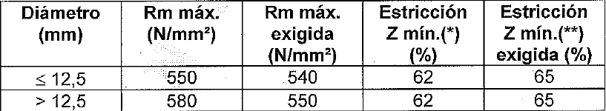
Objetivos
Laminación termomecánica de la calidad de Kamax 23MnB3 para obtener mejores propiedades mecánicas ( Rm; estricción).
Objetivo:
Nota: Para el material con laminación “normal” se admite Rm≤ 580MPa y Zmin 62%

Slide 3
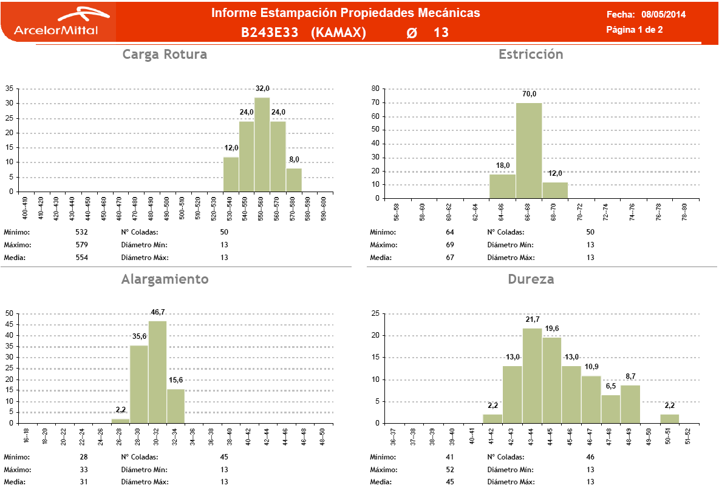

Slide 4
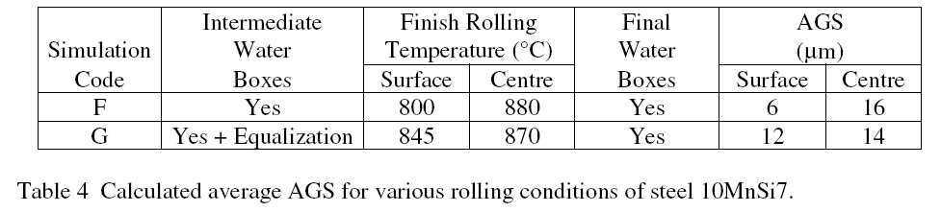
Análisis de parámetros relevantes
  ¿Qué es la laminación termomecánica?
  Se entiende por laminación controlada la técnica de conformado en caliente que logra un notable afino de grano de la ferrita resultante.
  En el caso de aceros con Ti, el crecimiento de grano austenítico está inhibido por la presecia de particulas de Ti (C,N).
  Incremento de fuerza en las últimas cajas de laminación
  Se produce un incremento de fuerza entre un 50/60% por reducir 180ºC la Tª de laminación.
  Igualación de Tª en la sección del alambrón.
  En otros trenes se dispone de un bucle para este fin. (Ejemplo de estructura resultante con y sin homogeinización)

Slide 5
Análisis de parámetros relevantes
  Tª de entrada en últimas cajas de laminación.
  Tª objetivo: 850ºC
  Tª de tendido
  Tª objetivo: 850º C. Mayores reducciones en dicha Tª no han supuesto una mejora significativa en la reduccion del tamaño de grano

Slide 6
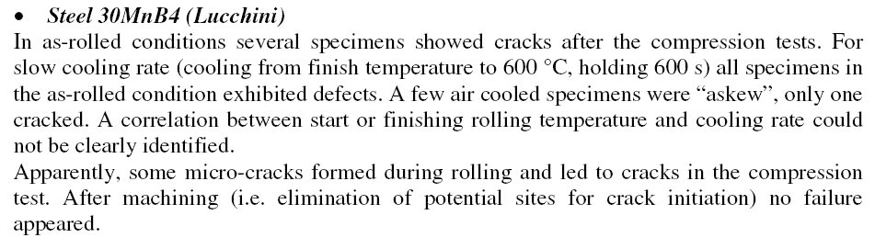
Análisis de parámetros relevantes
  ¿Se reduce la aparición de grietas en recalque?
  En las pruebas realizadas en Lucchini para un acero similar (30MnB4), sólo se consigue eliminar la formación de grietas tras esmerilado de las palanquillas.

Slide 7
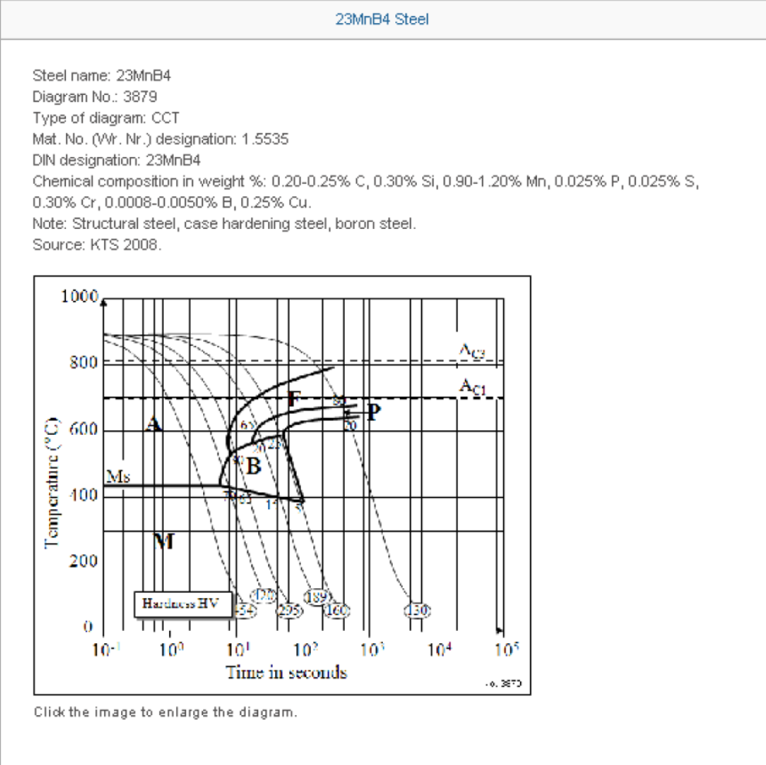
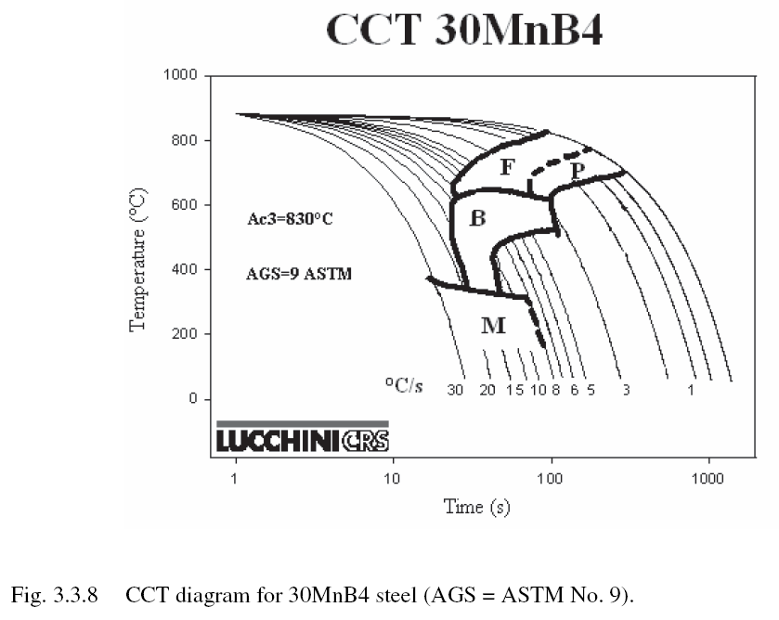
Curvas CCT

Slide 8
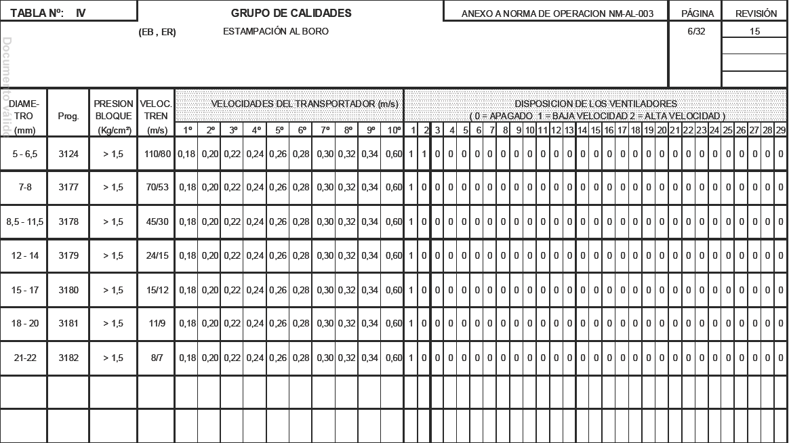
Programa de enfriamiento actual

Slide 9

Análisis de parámetros relevantes
Espaciado entre espiras.
    W: separación entre aros en mm
    C: velocidad del transportador en m/sg
    D: diámetro del aro en mm
    S: velocidad de laminación m/seg
Ej:
  Laminación CHQ boro Ø13:
    D: 1150 mm
    S: 20m/s
    C = 0,18 m/s
    Obtenemos. W: 32,5 mm
  Laminación termomecánica Ø13:
    W: 32,5 mm
    D: 1150 mm
    S: XXX m/s
    Obtenemos. C: XXX mm

Slide 10
Prueba nº1 (ITAL -)
Objeto:
Datos de la prueba.
  Tª entrada RSM 850ºC
  Se utilizará el programa de prueba XXX con las siguientes condiciones
    Velocidad laminación XXX m/s
    Tª tendido 850 º C
    Ventiladores 2 al 25 apagados
    Velocidades Transportador: (a definir) Se pretende mantener el mismo gradiente de enfriamiento que tenemos ahora por lo que el espaciado entre espiras debe ser igual a 32,5 mm. Con la V de laminación quedarán definidas las velocidades del transportador.

